Slide 1
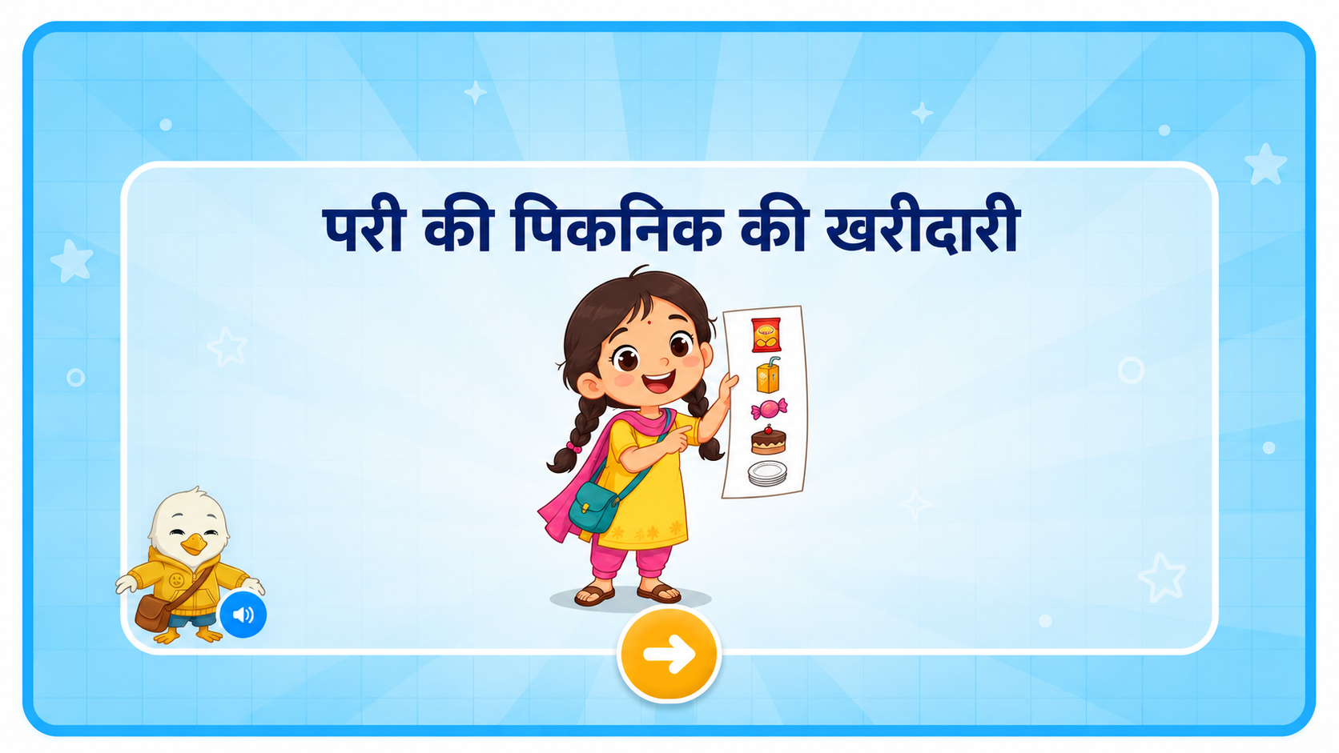
Page 1 · 01_landing.png
Recommendations
VO
Play the VO: नमस्ते दोस्त! मैं हूँ स्विफ्टी|“परी के स्कूल में पिकनिक होने वाली है। उसे पिकनिक के लिए कुछ सामान खरीदना है। चलिए, उसकी मदद करते हैं!”
Notes:
Screen 1 landing. No animation embedded.

Slide 2
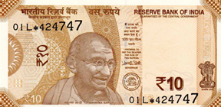
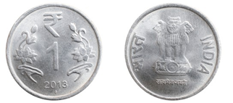
Page 2 · 02_recall_transition.png
Recommendations
VO
“बाज़ार जाने से पहले, आइए पहचानते हैं कि ₹10 और ₹1 कैसे दिखते हैं।”
क्या आप ₹10 और ₹1 को पहचानते हैं?
Motion
₹10 note और ₹1 coin हल्के pop के साथ दिखाई दें
Visuals: 10 ka note and one rs coins (back and front, both). Please note that 10rs note will have 000000 as serial number and specimen will be written on the note.
Swifty will be place of left bottom and buttons will be placed in the centre
→
🔊

Slide 3
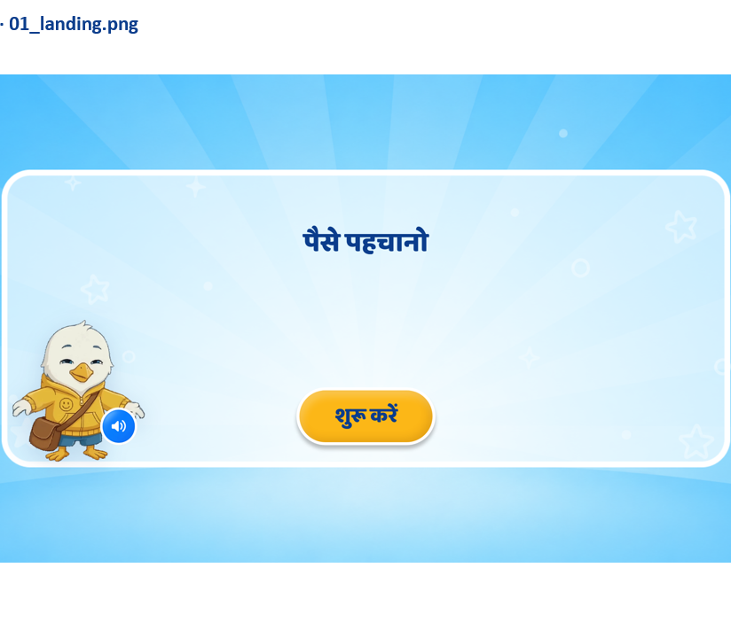
Page 3 · 03_identify_10_initial.png
Recommendations
Interaction
₹10 पर टैप कीजिए।
दोनों cards tappable।
Correct target: ₹10 note।
No response
5 sec बाद ₹10 note card pulse करे।
Entry Play VO 1: इनमें से दस रुपये का नोट पहचानिए।
Correct — ₹10 note tapped
Animation: ₹10 note glows
Instruction: शाबाश! यह दस रुपये का नोट है।
VO 2: शाबाश! यह दस रुपये का नोट है।
Incorrect — ₹1 coin tapped
Animation: ₹1 coin vibrates + red error; ₹10 note appears centre screen
Instruction: यह दस रुपये का नोट है।
VO 3: यह दस रुपये का नोट है।
→
🔊

Slide 4
Page 4 · 04_identify_10_correct.png
Recommendations
₹10 पर टैप कीजिए।
Correct State — ₹10 note tapped
Animation: ₹10 note turns green
On-screen text: शाबाश! यही दस रुपये का नोट है।
VO: शाबाश! यही दस रुपये का नोट है।
Effects: Chime + confetti
Visuals note
Character: Swifty upar hogi
All currency (notes + coins): "000" printed on them + "SPECIMEN" written clearly
This stays consistent across every screen in the file
शाबाश! यही दस रुपये का नोट है।
→
🔊

Slide 5
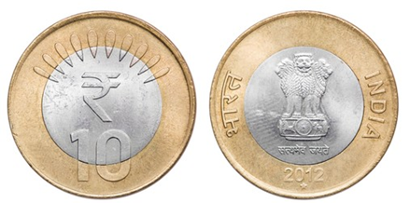
Page 5 · 05_identify_1_initial.png
Recommendations
₹1 पर टैप कीजिए।
Entry VO
इनमें से एक रुपये का सिक्का कौन सा है?
Correct — ₹1 coin tapped
Animation: ₹1 coin box turns green
On-screen text: शाबाश! यह एक रुपये का सिक्का है।
VO: शाबाश! यह एक रुपये का सिक्का है।
Effects: Chime + confetti
Incorrect : ₹10 note tapped
Animation: ₹10 note turns red + error sound; ₹1 coins appear centre screen
Swifty says —
On-screen text: यह एक रुपये का सिक्का है। एक ka sikka ऐसा दिखता है।
VO: यह एक रुपये का सिक्का है। एक ka sikka ऐसा दिखता है।
Visuals note
Swifty visible bottom-left
All currency: "000" + "SPECIMEN" printed — same across full file
→
🔊

Slide 6
Page 6 · 06_identify_1_correct.png
Recommendations
₹1 पर टैप कीजिए।
Correct — ₹1 coin tapped
Animation: ₹1 coin box turns green
On-screen text: शाबाश! यह एक रुपये का सिक्का है।
VO: शाबाश! यह एक रुपये का सिक्का है।
Effects: Chime + confetti
सही! यही ₹1 का सिक्का है।
→
🔊

Slide 7
Page 7 · 07_market_transition.png [swifty second transition after this slide]
Recommendations
Swifty Transition Screen
Visuals: परी बीच में सूची पकड़े। इस slide पर सूची पूरी readable न हो।
VO
“परी अपनी खरीदारी की सूची लेकर बाज़ार पहुँच गई है। आइए देखें, उसे क्या-क्या खरीदना है।”
अब परी के साथ बाज़ार चलिए।
परी
खरीदारी की सूची
कॉपी • चिप्स • चॉकलेट
प्लेटें • टॉफ़ी
→
🔊
अगली slide में सूची पर zoom।

Slide 8
Page 8 · 08_shopping_list.png
Recommendations
परी की सूची
VO
परी को कॉपी, चिप्स, चॉकलेट, प्लेटें और टॉफ़ी खरीदनी हैं। चलो, ₹10 और ₹1 से हर चीज़ की राशि बनाते हैं।
कॉपी
₹14
Motion
As Vo of different items will come, the items will slightly pulsate and move onto the next item
चिप्स
₹20
Transition
Arrow tap पर Guided teaching।
चॉकलेट
₹25
प्लेटों का पैकेट
₹35
टॉफ़ी
₹5
→
🔊

Slide 9
Page 9 · teach
Recommendations
Screen heading (OST): ₹14 बनाइए
Item shown: कॉपी(notebook image) — ₹14[on a price tag]
Bottom tray: ₹10 note, ₹1 coins (multiple)
Target area: Empty tray in centre. कुल ₹0
Step 1 — Swifty demonstrates ₹10 note
VO 1: "सबसे पहले परी को ₹14 की कॉपी लेनी है। आइए, ₹10 और ₹1 से ₹14 बनाते हैं।"
VO 2: "पहले ₹10 का एक नोट rakhte hain।"
Motion: ₹10 note moves from bottom tray into the target tray on its own (demonstration). Running total updates to कुल ₹10.
Interaction: यह demonstration state है। Child watches.
Step 2 — Swifty explains what is left
VO 3: "अभी कुल ₹10 हुए। ₹14 बनाने के लिए अभी ₹4 और चाहिए।" [we will pulsate the counter]
Step 3 — Swiftee places first ₹1 coin (demonstration)
VO 4: "अब एक-एक रुपए के सिक्के रखेंगे। Motion: One ₹1 coin moves into the tray on its own. Running total updates to कुल ₹11.
Interaction: Still demonstration. Child watches.
Step 4 — Swiftee hands over to the child
VO 5: "चलो, अब तुम रखो।
Motion: ₹1 coin in the bottom tray pulses gently.
Interaction: Child drags ₹1 coin into the tray.
If child does not act: ₹1 coin pulses again. Swifty repeats: "सिक्के को ऊपर ट्रे में रखो।"
Step 5 — Child places third ₹1 coin
VO 6: "अब एक रुपए का और सिक्का रखो
Interaction: Child drags ₹1 coin into the tray. Running total updates to कुल ₹13.
Step 6 — Child places fourth ₹1 coin
VO 7: "आखिरी सिक्का।"
Interaction: Child drags ₹1 coin into the tray. Running total updates to कुल ₹14. Positive audio.
Step 7 — Completion
VO 8: "shabaash! एक ₹10 का नोट और चार ₹1 के सिक्के — कुल मिलाकर बने ₹14।
अब परी कॉपी खरीद सकती है।"
OST (in green, centre): ₹10 + ₹1 + ₹1 + ₹1 + ₹1 = ₹14 Running total shows कुल ₹14 in green. Tray highlights — ₹10 note and four ₹1 coins visible together.
Motion: Green confetti. कॉपी moves or highlights to show purchase done. Arrow appears for next screen.
₹14 बनाइए
कॉपी[photo]
कुल ₹10
₹14
→
🔊
Notes:
Price tag par amount likha hua hona chahiye. No item name

Slide 10
Page 11 · teach
Recommendations
Screen heading (OST): ₹20 बनाइए
Item shown: चिप्स — ₹20
Bottom tray: ₹10 coins (multiple), ₹1 coins (visible but not needed)
Target area: Empty tray in centre. कुल ₹0
Step 1
VO1 : "अब परी को ₹20 के चिप्स लेने हैं।
आइए, ₹10 के सिक्कों से ₹20 बनाते हैं।"
OST: ₹20 बनाइए।(when second line in VO comes then this OST will come)
Step 2: Swifty demonstrates first ₹10 coin
VO2: "पहले ₹10 का सिक्का रखते हैं।
Motion: ₹10 coin moves from bottom tray into the target tray on its own. Running total updates to कुल ₹10.
Interaction: Demonstration. Child watches.
Step 3: Swifty hands over to the child
VO3: "अभी कुल ₹10 हुए। ₹20 के लिए ₹10 और चाहिए। चलिए, अब आप रखिए।" [we will pulsate the counter]
VO4 inactivity: अब तुम एक और ₹10 का सिक्का रखो।
Motion: ₹10 coin in the bottom tray pulses gently.
Interaction: Child drags ₹10 coin into the tray. Running total updates to कुल ₹20. Positive audio.
If child does not act: ₹10 coin pulses again. Swifty repeats VO 5: "₹10 का सिक्का ट्रे में रखिए।" OST stays on screen.
If child drags ₹1 coin: ₹1 coin returns to the tray. Swifty says VO 6: "₹20 बनाने के लिए ₹10 के सिक्के लगेंगे।" ₹10 coin pulses.
VO 7: "बहुत अच्छे! दो ₹10 के सिक्के — कुल मिलाकर बने ₹20।
OST (in green, centre): ₹10 + ₹10 = ₹20
Running total shows कुल ₹20 in green. Tray highlights — two ₹10 coins visible together.
Motion: Green confetti. चिप्स moves or highlights. Arrow appears for next screen.
₹20 बनाइए
चिप्स
कुल ₹0
₹20
→
🔊

Slide 11
Page 12 · Guided practice
Recommendations
VO: "परी को ₹25 की चॉकलेट लेनी है। ₹10 और ₹1 के सिक्कों से ₹25 बनाइए।" [price tag will pulse]
Child Action: Child drags and drops coins one by one into the tray.
On each correct drop: Coin stays in tray. Running total updates (कुल ₹10… ₹20… ₹21… ₹22… ₹23… ₹24… ₹25). Positive VO
Inactivity: Coins in bottom tray pulse gently. On second pause, ghost image of next currency going to the tray।
Wrong placement — ₹10 coin after कुल ₹20 (₹5 और चाहिए):
Attempt 1: ₹10 coin bounces back. Gentle buzz.
Attempt 2: ₹10 coin bounces back. VO: "कुल ₹20 हुए। ₹25 बनाने के लिए ₹5 और चाहिए। (1 coins ghost nudging) Attempt 3: ₹10 coin bounces back. VO: "₹5 बनाने के लिए ₹1 के सिक्कों का इस्तेमाल कीजिए।" ₹1 coin glows. ₹10 coin fades.
After completing ₹25
As soon as running total hits कुल ₹25:
Running total turns green immediately.
All coins in the bottom tray go inactive.
If child tries to drag any coin after ₹25 is made, coin bounces back.
Replace instruction OST with: ₹10 + ₹10 + ₹1 + ₹1 + ₹1 + ₹1 + ₹1 = ₹25
VO: "शाबाश! दो ₹10 के सिक्के और पाँच ₹1 के सिक्के — कुल मिलाकर बने ₹25। Green confetti. चॉकलेट highlights. Arrow appears for next screen.
चॉकलेट
कुल ₹22
₹25
→
🔊
Notes:
Counter will not exist in master game level.

Slide 12
Page 13 · 13_practice_make_22.png
Recommendations
VO: "परी को ₹35 का प्लेटों का पैकेट लेना है। ₹10 के नोट और ₹1 के सिक्कों से ₹35 बनाइए।"
Item shown: प्लेटों का पैकेट — ₹35
Bottom tray: ₹10 notes, ₹1 coins
Target area: Empty tray in centre. कुल ₹0
Child Action: Child drags and drops notes and coins one by one into the tray.
On each correct drop: Note/coin stays in tray. Running total updates (कुल ₹10… ₹20… ₹30… ₹31… ₹32… ₹33… ₹34… ₹35). Positive audio.
Inactivity: Notes/Coins in bottom tray pulse gently. On second pause, ghost image of next currency going to the tray।
Wrong placement — ₹10 note after कुल ₹30 (₹5 और चाहिए):
Attempt 1: ₹10 note bounces back. Gentle buzz.
Attempt 2: ₹10 note bounces back. VO: "कुल ₹30 हुए। ₹35 के लिए ₹5 और चाहिए। [next currency will automatically be shown as ghost image going into the amount tray]
Attempt 3: ₹10 note bounces back. VO: "₹5 बनाने के लिए ₹1 के सिक्कों का इस्तेमाल कीजिए।" ₹1 coin glows. ₹10 note fades.
**Wrong placement — ₹1 coin in the beginning (before placing any ₹10 note):This is not incorrect — any valid path to ₹35 is accepted. Running total updates accordingly. Child continues.
After completing ₹35
As soon as running total hits कुल ₹35:
Running total turns green immediately.
All notes and coins in the bottom tray go inactive.
If child tries to drag any note or coin after ₹35 is made, it bounces back.
Replace instruction OST with: ₹10 + ₹10 + ₹10 + ₹1 + ₹1 + ₹1 + ₹1 + ₹1 = ₹35
VO: "शाबाश! तीन ₹10 के नोट और पाँच ₹1 के सिक्के — कुल मिलाकर बने ₹35। अब परी पेंसिल बॉक्स खरीद सकती है।"
Green confetti. पेंसिल बॉक्स highlights. Arrow appears for next screen.
प्लेटों का पैकेट
कुल ₹0
₹35
→
🔊

Slide 13
Page 16 · 16_mastery_round.png
Recommendations
VO: "परी को ₹17 का जूस पैकेट लेना है। ₹10 के नोट और ₹1 के सिक्कों से ₹17 बनाइए।"[price tag will glow]
Item shown: जूस पैकेट — ₹17
Bottom tray: ₹10 notes, ₹1 coins
Target area: Empty tray in centre. कुल ₹0
Child Action: Child drags and drops notes and coins one by one into the tray.
On each correct drop: Note/coin stays in tray. Running total updates. Positive audio.
Inactivity: Notes/Coins in bottom tray pulse gently. On second pause, ghost image of next currency going to the tray।
Expected path: ₹10 note → seven ₹1 coins = ₹17
If child starts with ₹1 coins first: Accepted. Running total updates (कुल ₹1… ₹2… etc.). But ₹1 coin tolerance applies (see note below).
Wrong placement — ₹10 note after कुल ₹10 (₹7 और चाहिए):
Attempt 1: ₹10 note bounces back. Gentle buzz.
Attempt 2: ₹10 note bounces back. VO: "कुल ₹10 हुए। ₹17 के लिए ₹7 और चाहिए। " [next currency will automatically be shown as ghost image going into the amount tray]
Attempt 3: ₹10 note bounces back. VO: "₹7 बनाने के लिए ₹1 के सिक्कों का इस्तेमाल कीजिए।" ₹1 coin glows. ₹10 note fades.
Wrong placement — any coin or note after कुल ₹17 is reached:Coin/note bounces back immediately. Bottom tray goes inactive.
After completing ₹17
As soon as running total hits कुल ₹17:
Running total turns green immediately.
All notes and coins in the bottom tray go inactive.
If child tries to drag anything, it bounces back.
Replace instruction OST with: ₹10 + ₹1 + ₹1 + ₹1 + ₹1 + ₹1 + ₹1 + ₹1 = ₹17
VO: "शाबाश! एक ₹10 का नोट और सात ₹1 के सिक्के — कुल मिलाकर बने ₹17। अब परी जूस पैकेट खरीद सकती है।"
Green confetti. जूस पैकेट highlights. Arrow appears for next screen.
जूस
₹17
कुल ₹0
हो गया
🔊

Slide 14
If the child starts placing ₹1 coins before using ₹10 notes, the system should allow only as many ₹1 coins as the ones-part of the target amount. For ₹17, the ones-part is 7, so up to 7 ₹1 coins are accepted first. After 7 ₹1 coins, the ₹1 coin should bounce back so the child is guided toward using the ₹10 note for the remaining ₹10.
This tolerance applies across all amounts in the file:
₹14 → tolerance of 4 ₹1 coins
₹25 → tolerance of 5 ₹1 coins
₹35 → tolerance of 5 ₹1 coins
₹17 → tolerance of 7 ₹1 coins

Slide 15
When child starts with ₹1 coins and hits the tolerance limit — feedback to switch to ₹10 note. This applies across all amounts.
Generic incorrect attempt 1 feedback :: ₹1 coin bounces back. Gentle buzz.
₹25 (tolerance: 5 coins, then two ₹10 coins needed)
Attempt 2 VO: "कुल ₹5 हैं। ₹25 के लिए ₹20 और बनाओ। {Show the next required coin as a ghost image moving into the amount tray. }
Attempt 3 VO: "₹20 बनाने के लिए ₹10 का सिक्का इस्तेमाल कीजिए।"{one coin rupee will get disabled}
₹35 (tolerance: 5 coins, then three ₹10 notes needed)
Attempt 2 VO: "कुल ₹5 हैं। ₹35 के लिए ₹30 और बनाओ। ।"{Show the next required coin as a ghost image moving into the amount tray. }
Attempt 3 VO: "₹30 बनाने के लिए ₹10 का नोट इस्तेमाल कीजिए।"
₹17 (tolerance: 7 coins, then ₹10 note needed)
Attempt 2 VO: "कुल ₹7 हैं। ₹17 के लिए ₹10 और बनाओ। {Show the next required coin as a ghost image moving into the amount tray. }
Attempt 3 VO: "₹10 बनाने के लिए ₹10 का नोट इस्तेमाल कीजिए।"
NOTE FOR THE GUIDED PRACTICE : With a check button: The child places coins and notes, and when they think the amount is ready, they tap "जमा करें" or "देखिए" or a simple ✓. Now the child is making a decision — I believe this is ₹17, check it. This is closer to the procedural understanding your doc talks about. The child is not just doing, they are also knowing when to stop.
For Grade 2 specifically, I think a check button is worth adding, but only if it is one simple tap — no extra steps. The running total is already on screen, so the child can look at it before tapping. And it opens up one more feedback possibility: if the child taps check when the total is less than the target, you can say "अभी कुल ₹12 हुए हैं। ₹17 के लिए ₹5 और चाहिए। और सिक्के या नोट रखिए।" — which is a much more natural moment to teach than the inactivity trigger.
The "over" rule stays the same — if a drop crosses the target, it turns red immediately, no need to wait for a check.
So the check button handles the "under" and "exact" cases, and the red pulsation handles the "over" case.

Slide 16
Page 18 · 18_completion.png
Recommendations
VO
परी की पिकनिक की खरीदारी पूरी हुई!
“शाबाश! आपने ₹10 और ₹1 का उपयोग करके सभी धनराशियाँ बनाईं। परी की पिकनिक की खरीदारी पूरी हुई!”
Motion
हल्की confetti।
Shopping list के सभी items tick हों।
✓ कॉपी ✓ चिप्स
✓ चॉकलेट ✓ प्लेटें
✓ टॉफ़ी
CTA
Arrow से lesson complete / replay routing।
5 / 5
→
🔊

Slide 17
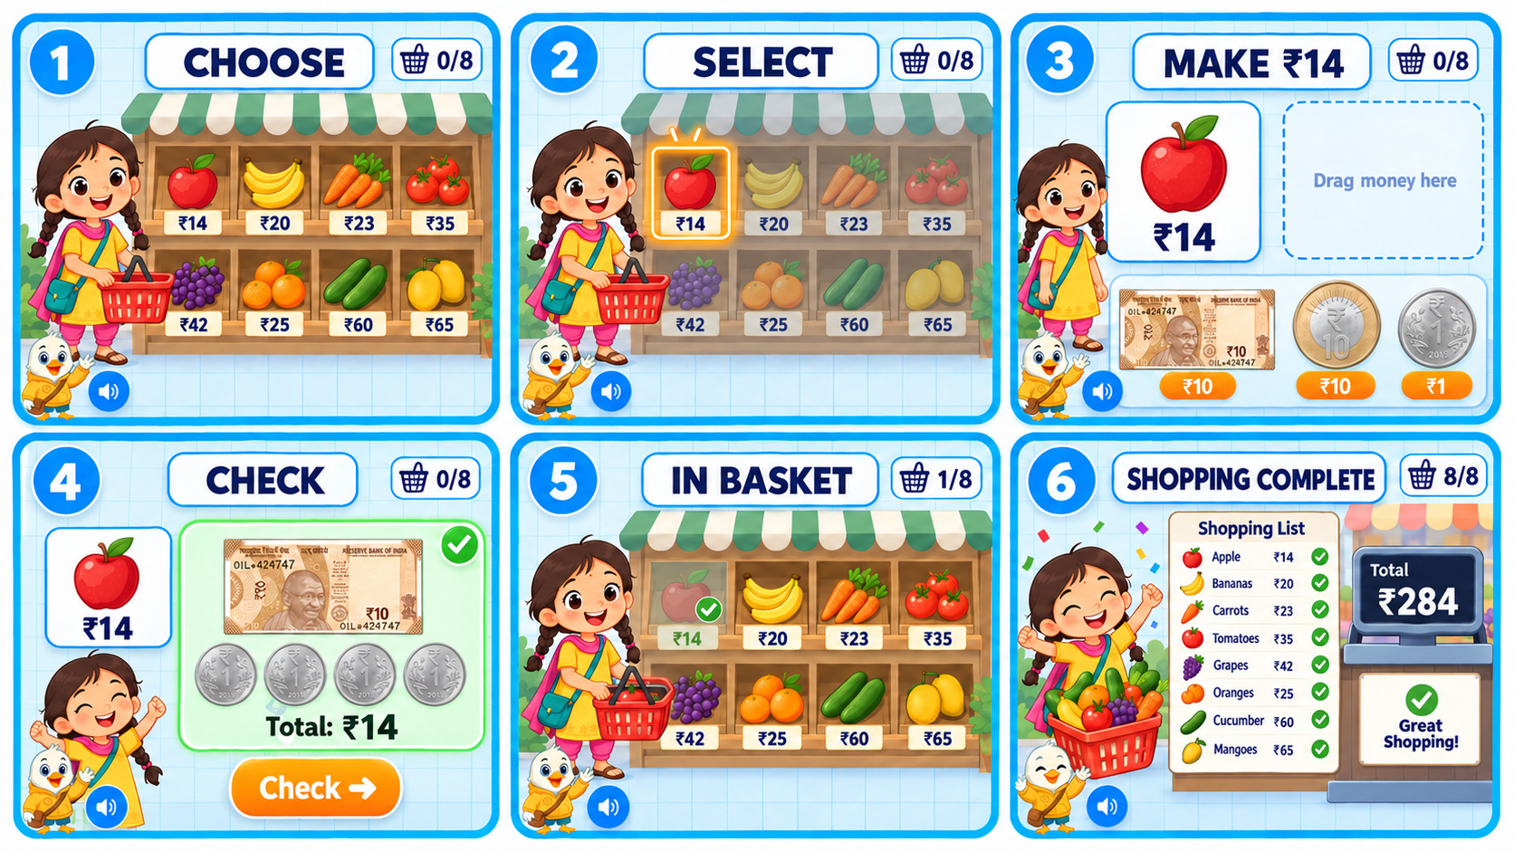
Game
Notes:
Oops! Too less. Add more.
Oops! Too less.

Slide 18
Mastery Game Flow
गेम का उद्देश्य
बच्चा ₹10 के नोट, ₹10 के सिक्के और ₹1 के सिक्के से दी गई राशि बनाएगा।
स्क्रीन 1: खरीदारी शुरू करें
स्क्रीन पर
परी खाली टोकरी के साथ दिखाई देगी।
दुकान में सभी वस्तुएँ active होंगी।
हर वस्तु के साथ उसकी कीमत लिखी होगी।
वस्तुओं में हल्का-सा idle movement होगा।
OST :कोई वस्तु चुनिए।
VO : “कोई वस्तु चुनिए और उसकी राशि बनाइए।”
कोई action न होने पर
5–6 सेकंड बाद किसी वस्तु पर हल्का glow आएगा।
VO दोहराएँ: “कोई वस्तु चुनिए।”
स्क्रीन 2: वस्तु का चयन
बच्चा किसी वस्तु पर tap करेगा।
स्क्रीन पर बदलाव
चुनी गई वस्तु shine करेगी।
बाकी वस्तुएँ dull हो जाएँगी।
चुनी गई वस्तु बीच में आएगी।
उसकी कीमत बड़े रूप में दिखाई देगी।
उदाहरण: सेब
OST :
₹14 बनाइए।
VO: “सेब की कीमत चौदह रुपये है। चौदह रुपये बनाइए।”
स्क्रीन 3: राशि बनाना
Currency Tray
₹10 का नोट
₹10 का सिक्का
₹1 का सिक्का
Interaction
बच्चा किसी भी currency से शुरुआत कर सकता है।
Currency को tap या drag किया जा सकता है।
चुने गए पैसे amount area में दिखाई देंगे।
बच्चा रखे हुए पैसे पर tap करके उसे वापस कर सकता है।
Undo button भी उपलब्ध रहेगा।
Button
जाँचें
जब तक बच्चा कम-से-कम एक currency नहीं रखता, जाँचें button inactive रहेगा।

Slide 19
उत्तर जाँचने का Flow
स्थिति 1: बनाई गई राशि कम है
उदाहरण: लक्ष्य ₹25 है और बच्चे ने ₹20 बनाए।
बच्चा जाँचें दबाता है।
System Action
Amount area हल्का shake करेगा।
Soft error sound बजेगा।
रखे हुए सभी पैसे tray में वापस चले जाएँगे।
Amount area फिर से खाली हो जाएगा।
Incorrect attempt count में 1 जुड़ जाएगा।
OST :ओह! रुपये कम हैं।
फिर से बनाइए।
VO :“ओह! रुपये कम हैं। फिर से बनाइए।”
स्थिति 2: बनाई गई राशि अधिक है
उदाहरण: लक्ष्य ₹25 है और बच्चे ने ₹30 बनाए।
बच्चा जाँचें दबाता है।
System Action
Amount area हल्का shake करेगा।
Soft error sound बजेगा।
रखे हुए सभी पैसे tray में वापस चले जाएँगे।
Amount area फिर से खाली हो जाएगा।
Incorrect attempt count में 1 जुड़ जाएगा।
OST
ओह! रुपये ज़्यादा हैं।
फिर से बनाइए।
VO
“ओह! रुपये ज़्यादा हैं। फिर से बनाइए।”

Slide 20
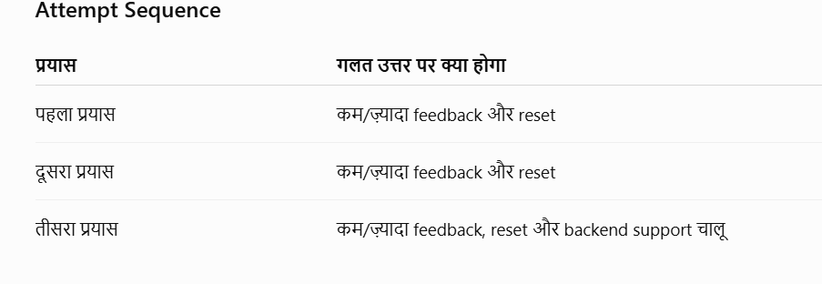
पहले तीन गलत प्रयास
पहले तीन incorrect attempts में:
सभी currency options active रहेंगी।
बच्चे को सही combination नहीं बताया जाएगा।
कम या अधिक होने का केवल छोटा feedback मिलेगा।
हर गलत attempt के बाद amount area खाली होगा।
बच्चा राशि फिर से बनाएगा।
तीसरे गलत प्रयास के बाद
तीसरे गलत उत्तर के बाद अगला attempt supported होगा।
स्क्रीन का layout नहीं बदलेगा। केवल backend mechanic बदलेगा।
Backend Rule
Target amount के अनुसार currency की सीमा तय होगी।
उदाहरण: ₹25 = ₹10 की 2 currency + ₹1 के 5 सिक्के
अब बच्चा:
₹10 की अधिकतम 2 currency रख सकता है।
₹1 के अधिकतम 5 सिक्के रख सकता है।
₹10 के नोट और ₹10 के सिक्के का count साथ में लिया जाएगा।

Slide 21
₹25 का उदाहरण
बच्चा इनमें से कोई भी combination बना सकता है:
₹10 के 2 नोट + ₹1 के 5 सिक्के
₹10 के 2 सिक्के + ₹1 के 5 सिक्के
₹10 का 1 नोट + ₹10 का 1 सिक्का + ₹1 के 5 सिक्के
तीनों उत्तर सही होंगे।
Currency Deactivation
यदि बच्चे ने ₹1 के 5 सिक्के रख दिए:
₹1 का सिक्का inactive हो जाएगा।
बच्चा छठा ₹1 का सिक्का नहीं रख सकेगा।
₹10 का नोट और सिक्का active रहेंगे।
यदि बच्चे ने ₹10 की 2 currency रख दीं:
₹10 का नोट और ₹10 का सिक्का inactive हो जाएँगे।
₹1 का सिक्का active रहेगा।
Extra currency चुनने पर
Currency amount area में नहीं जाएगी।
वह हल्का bounce करके tray में लौटेगी।
कोई verbal hint नहीं दिया जाएगा।
Undo करने पर
यदि बच्चा कोई पैसा वापस करता है, तो उसका currency option फिर से active हो जाएगा।
सही उत्तर का Flow
पहली Practice में Detailed Feedback
जब बच्चा सही राशि बनाकर जाँचें दबाए:
रखे हुए पैसे green glow करेंगे।
सही उत्तर का sound बजेगा।
इस्तेमाल की गई currency हल्के क्रम से highlight होगी।
₹25 का उदाहरण
यदि बच्चे ने ₹10 के 2 नोट और ₹1 के 5 सिक्के इस्तेमाल किए:
OST
बहुत बढ़िया!
₹10 के 2 नोट और ₹1 के 5 सिक्के मिलाकर ₹25 बने।
VO
“बहुत बढ़िया! दस रुपये के दो नोट और एक रुपये के पाँच सिक्के मिलाकर पच्चीस रुपये बने।”
Feedback बच्चे द्वारा इस्तेमाल की गई वास्तविक currency के अनुसार बदलेगा।
यदि बच्चे ने एक नोट और एक ₹10 का सिक्का इस्तेमाल किया:
“दस रुपये का एक नोट, दस रुपये का एक सिक्का और एक रुपये के पाँच सिक्के मिलाकर पच्चीस रुपये बने।”
यह detailed feedback केवल पहली practice में आएगा।
बाकी वस्तुओं पर सही उत्तर
अगली वस्तुओं में decomposition दोबारा नहीं समझाया जाएगा।
सही उत्तर पर केवल छोटा और playful feedback आएगा।
सेब
“शाबाश! सेब आपकी टोकरी में आ गया।”
केले
“बहुत बढ़िया! केले आपने खरीद लिए।”
अंगूर
“कमाल! अंगूर अब आपके हैं।”
आम
“वाह! आम आपकी टोकरी में आ गए।”
System Action
वस्तु हल्का jump करेगी।
वस्तु basket में चली जाएगी।
Basket counter update होगा।
खरीदी गई वस्तु inactive हो जाएगी।
बाकी वस्तुएँ फिर से active हो जाएँगी।

Slide 22
Note for developer — ₹1 coin tolerance rule:
Rule: The child can place any coin or note in any order. The system checks after every drop.
1. Total is correct (कुल = target)
Everything in the tray turns green. Tray goes inactive.
VO and completion as per each slide.
2. Total is still less than target (कुल < target)
Coin/note stays in tray. Child continues.
If child stops acting for a few seconds:
VO: "अभी कुल ₹[current] हुए हैं। ₹[remaining] और रखिए।"
OST: ₹[remaining] और रखिए।
3. Total goes over the target (कुल > target)
The coin or note that made the total cross sits in the tray but turns red and pulsates. Child has to tap it to put it back.
Hindi VO for "over" — when the extra item is a ₹10 note: VO: "ये ज़्यादा हो गया। ₹[target] बनाने हैं, लेकिन अभी ₹[current wrong total] हो गए। लाल नोट पर टैप करके वापस रखिए।"
Hindi VO for "over" — when the extra item is a ₹1 coin: VO: "ये ज़्यादा हो गया। ₹[target] बनाने हैं, लेकिन अभी ₹[current wrong total] हो गए। लाल सिक्के पर टैप करके वापस रखिए।"
After child taps the red item back: Item returns to bottom tray. Running total corrects itself. No extra VO. Child continues placing.

